Slide 1


Orientação de Trabalho de Conclusão de Curso (OTCC)
Bacharelado em Engenharia de Computação
Instituto Federal de Minas Gerais – Campus Bambuí
Proposta de TCC – Seminário 1
Análise comparativa entre algoritmos de predição de preço para o Bitcoin
Aluno: Mickael Osvaldo de Oliveira
Orientador: Prof. Dr. Ciniro Aparecido Leite Nametala
Bambuí, 26 de Março de 2024

Slide 2

Sumário
Introdução
  Contextualização
  Objetivos geral e específicos
  Justificativa
Fundamentação teórica
  Conceituação
Revisão bibliográfica
  Estado da arte
Desenvolvimento
  Metodologia
  Cronograma
  Estágio atual do trabalho
  Próximos passos
Referências bibliográficas

Slide 3
Introdução
Contextualização
  Comportamento dos preços dos ativos no mercado financeiro tem intrigado pesquisadores ao longo dos anos (FAMA, 1995);
  Análise técnica;
  Análise fundamentalista;
  Uso de novas abordagens com modelos computacionais.

Slide 4
Introdução
Objetivo geral
  Analisar por meio comparativo o desempenho de algoritmos de predição de preço no contexto do Bitcoin.
Objetivos específicos
  Desenvolver a estrutura computacional necessária para selecionar, implementar e realizar previsões por meio de ferramentas tecnológicas adequadas;
  Avaliar algoritmos de redes neurais e compará-los, frente aos Benchmarks de interesse, a fim de determinar qual tem melhor desempenho;
  Explorar possíveis variações em métodos conhecidos, visando adaptá-los a um novo cenário;
  Analisar se esses métodos de predição são rentáveis em uma base de dados real

Slide 5
Introdução
Justificativa
  Redes neurais vem se tornando uma peça fundamental na resolução de múltiplos problemas (HANCOCK; KHOSHGOFTAAR, 2020);
  O mercado de ativos baseados em criptografia se prova como uma alternativa viável de investimento (SOUSA et al, 2023);
  Oportunidade de operações lucrativas em mercados voláteis;
  Tecnologias que convergem em áreas que estão sob a ótica da engenharia de computação.

Slide 6
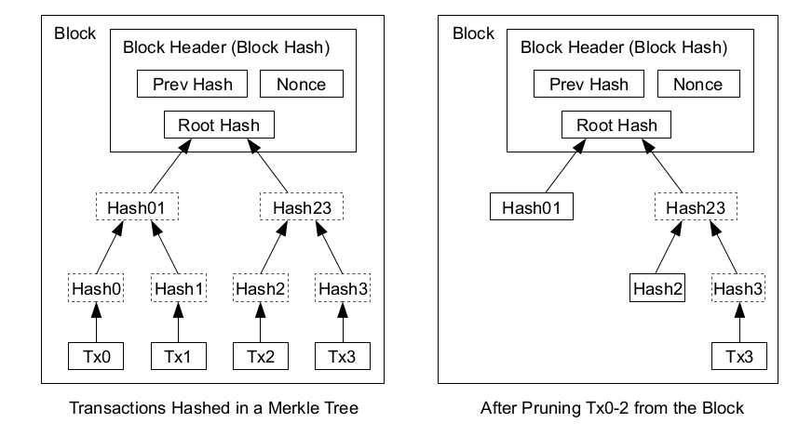
Fundamentação teórica
Conceituação
  A ideia das criptomoedas só foi implementada com o advento da Blockchain por Nakamoto (2008) (MOLLING et al. 2020);
  Yuan e Wang (2018) descrevem a Blockchain como um registro compartilhado distribuído, onde a confiança mútua entre as partes é estabelecida por algoritmos matemáticos;
  O Bitcoin é definido como um dinheiro eletrônico negociado diretamente entre pares, sem passar por uma instituição financeira (NAKAMOTO, 2008).
Figura 1 - Transações na Blockchain.
Fonte: (NAKAMOTO, 2008)

Slide 7
Fundamentação teórica
Conceituação
  A teoria de Redes Neurais Artificiais (RNAs) teve início com os estudos de Rosenblatt (1957), que desenvolveu o algoritmo Perceptron, inspirado na conexão dos neurônios humanos (MANTRI; THOMAS, 2021);
  Evolução contínua destacada pelos trabalhos de:
    Rumelhart, Hinton e Williams (1986), solucionando problemas não linearmente separáveis;
    Hochreiter e Schmidhuber (1997), voltados para modelagem em séries temporais;
    Goodfellow, Bengio e Courville (2016), com arquiteturas combinadas conhecidas como Deep Neural Networks (DNN) ou Deep Learning.

Slide 8
Revisão bibliográfica
Estado da arte
  Em artigos recentes, Ferdiansyah et al. (2019) obtiveram sucesso em prever preços do Bitcoin para o dia seguinte com modelos LSTM;
  Tripathi e Sharma (2023) combinaram métodos bayesianos, processamento de sinais e redes neurais a fim de prever o preço em múltiplos intervalos de tempo;
  Zhang, Cai e Wen (2024) compilaram resultados de modelos para previsão de preço, detecção de bolha e construção de portfólio que podem aumentar a lucratividade no âmbito das criptomoedas.

Slide 9
Desenvolvimento
Metodologia
  Revisar a literatura da área através de livros, artigos e outros fontes que contenham informações sobre o tema abordado;
  Desenvolver uma base de dados através da extração de valores por período de tempo de Home Brokers;
  Selecionar e implementar os algoritmos em Python;
  Documentação da análise dos dados e resultados obtidos para avaliação.

Slide 10
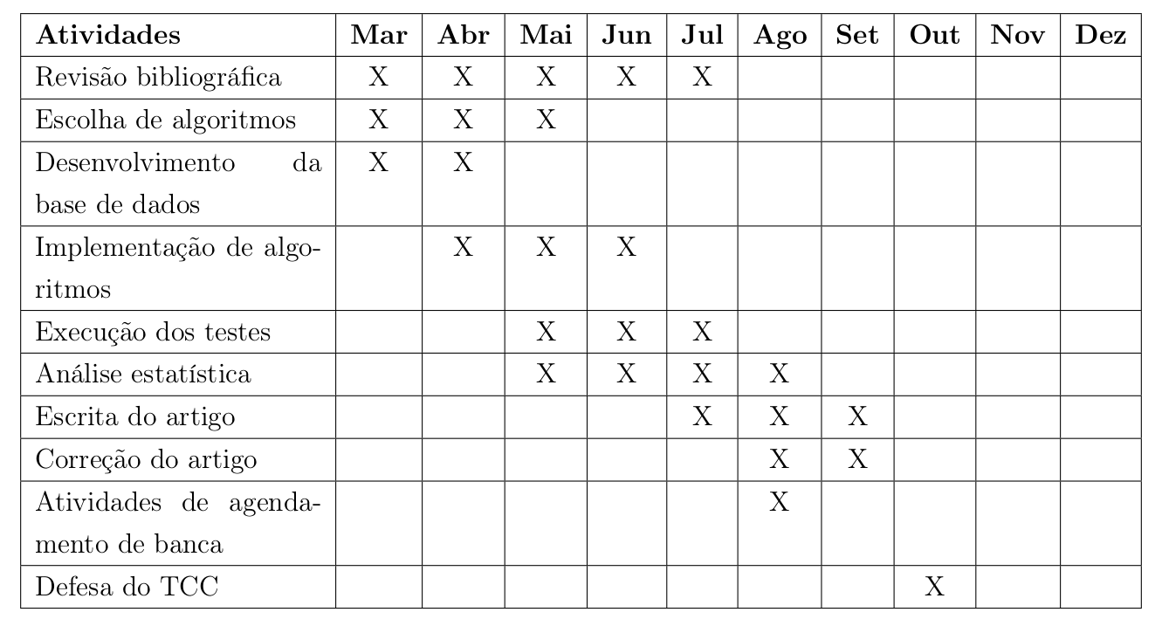
Desenvolvimento
Cronograma
Figura 3 – Cronograma do trabalho
Fonte: Próprio autor

Slide 11
Desenvolvimento
Estágio atual do trabalho
  Até o momento, foram definidos o escopo, os métodos, objetivos a serem alcançados e a utilização do artigo científico como meio de apresentação do tema proposto.
Próximos passos
  Desenvolver a base de dados;
  Definir claramente os algoritmos a serem utilizados;
  Escolher as melhores funções de perda (Loss Functions) para avaliar as épocas das redes neurais;
  Selecionar o melhor Benchmark para avaliação.

Slide 12
Referências bibliográficas
FAMA, E. Random Walks in Stock Market Prices. Financial Analysts Journal, Routledge,v. 51, n. 1, p. 75–80, 1995.
FANG, T.; SU, Z.; YIN, L. Economic fundamentals or investor perceptions? The role of uncertainty in predicting long-term cryptocurrency volatility. International Review of Financial Analysis, v. 71, p. 101566, 2020. ISSN 1057-5219. DOI: https://doi.org/10.1016/j.irfa.2020.101566.
FERDIANSYAH, F. et al. A LSTM-Method for Bitcoin Price Prediction: A Case Study Yahoo Finance Stock Market. 2019 International Conference on Electrical Engineering and Computer Science.
GOODFELLOW, I.; BENGIO, Y.; COURVILLE, A. Deep Learning. MIT Press, 2016.
ZHANG, J.; CAI, K.; WEN, J. A survey of deep learning applications in cryptocurrency. iScience, v. 27, n. 1, p. 108509, 2024. ISSN 2589-0042.
DOI: https://doi.org/10.1016/j.isci.2023.108509.

Slide 13
Referências bibliográficas
HANCOCK, J. T.; KHOSHGOFTAAR, T. M. Survey on categorical data for neural networks. Journal of Big Data, v. 7, n. 1, p. 28, 2020.
DOI: https://doi.org/10.1186/s40537-020-00305-w.
HOCHREITER, S.; SCHMIDHUBER, J. Long Short-Term Memory. Neural Computation, v. 9, n. 8, p. 1735–1780, 1997.
MANTRI, P.; THOMAS, J. Design of Neural Networks. IOP Conference Series: Materials Science and Engineering, v. 1174, p. 012023, 08/2021. DOI: 10.1088/1757-899X/1174/1/012023.
MOLLING, G. et al. Cryptocurrency: A Mine of Controversies. Journal of Information Systems and Technology Management, v. 17, 12/2020.
DOI: 10.4301/s1807-1775202017010.
NAKAMOTO, S. Bitcoin: A Peer-to-Peer Electronic Cash System. 2008. Disponível em: <https://bitcoin.org/bitcoin.pdf>. Acesso em: 15/03/2024.

Slide 14
Referências bibliográficas
ROSENBLATT, F. The perceptron, a perceiving and recognizing automaton. Ithaca, New York, 1957.
RUMELHART, D. E.; HINTON, G. E.; WILLIAMS, R. J. Learning representations by back-propagating errors. Nature, v. 323, n. 6088, p. 533–536, 1986. DOI: https://doi.org/10.1038/323533a0.
SOUSA, A. et al. Cryptocurrency adoption: a systematic literature review and bibliometric analysis. EuroMed Journal of Business, v. 17, p. 374–390, 05/2022. DOI: 10.1108/EMJB-01-2022-0003.
TRIPATHI, B.; SHARMA, R. K. Modeling Bitcoin Prices using Signal Processing Methods, Bayesian Optimization, and Deep Neural Networks. Computational Economics, v. 62, n. 4, p. 1919–1945, 2023. ISSN 1572-9974. DOI: 10.1007/s10614-022-10325-8.
YUAN, Y.; WANG, F.-Y. Blockchain and Cryptocurrencies: Model, Techniques, and Applications. IEEE Transactions on Systems, Man, and Cybernetics: Systems, v. 48,n. 9, p. 1421–1428, 2018. DOI: 10.1109/TSMC.2018.2854904.

Slide 15
Orientação de Trabalho de Conclusão de Curso (OTCC)
Bacharelado em Engenharia de Computação
Instituto Federal de Minas Gerais – Campus Bambuí
Proposta de TCC – Seminário 1
Obrigado.
Favor enviar as sugestões e os pedidos de correções para:
mickaelosvaldo1999@gmail.com
ciniro.nametala@ifmg.edu.br
Bambuí, 26 de Março de 2024

